Slide 1
Thứ hai ngày 10 tháng 1 năm 2022 Luyện từ và câu

Slide 2

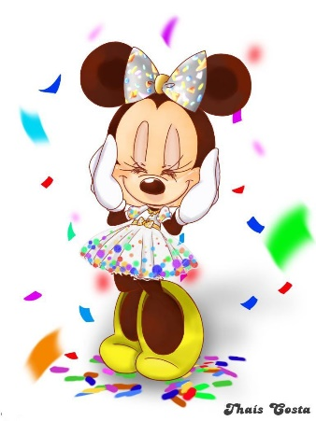

Nhân hóa. Ôn tập cách đặt và trả lời câu hỏi Khi nào?

Slide 3
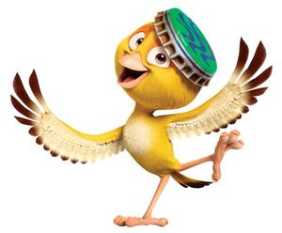
Nhân hóa. Ôn tập cách đặt và trả lời câu hỏi Khi nào?
Bài tập 1: Đọc hai khổ thơ dưới đây và trả lời câu hỏi:
Mặt trời gác núi
Bóng tối lan dần
Anh Đóm chuyên cần
Lên đèn đi gác.
Theo làn gió mát
Đóm đi rất êm,
Đi suốt một đêm
Lo cho người ngủ.
Võ Quảng
a) Con đom đóm được gọi bằng gì?
b) Tính nết và hoạt động của đom đóm được tả bằng những từ ngữ nào?

Slide 4
Nhân hóa. Ôn tập cách đặt và
trả lời câu hỏi Khi nào?
Bài tập 1: Đọc hai khổ thơ dưới đây và trả lời câu hỏi:
Mặt trời gác núi
Bóng tối lan dần
Anh Đóm chuyên cần
Lên đèn đi gác.
Theo làn gió mát
Đóm đi rất êm,
Đi suốt một đêm
Lo cho người ngủ.
Con đom đóm được gọi bằng
Tính nết của đom đóm
Hoạt động của đom đóm
lên đèn, đi gác, đi rất êm, đi suốt, lo cho người ngủ.
Anh
Chuyên cần

Slide 5
Anh Đom Đóm
Tiếng chị Cò Bợ:
“Ru hỡi! Ru hời!
Hỡi bé tôi ơi,
Ngủ cho ngon giấc”.
Ngoài sân thím Vạc
Lặng lẽ mò tôm
Bên cạnh sao Hôm
Long lanh đáy nước.
Từng bước, từng bước
Vung ngọn đèn lồng
Anh Đóm quay vòng
Như sao bừng nở.
Gà đâu rộn rịp
Gáy sáng đằng đông,
Tắt ngọn đèn lồng
Đón lui về nghỉ.
Võ Quảng

Slide 6
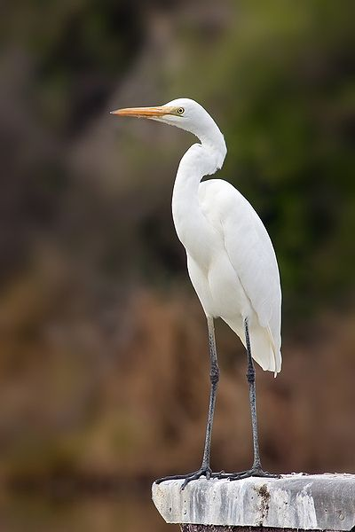
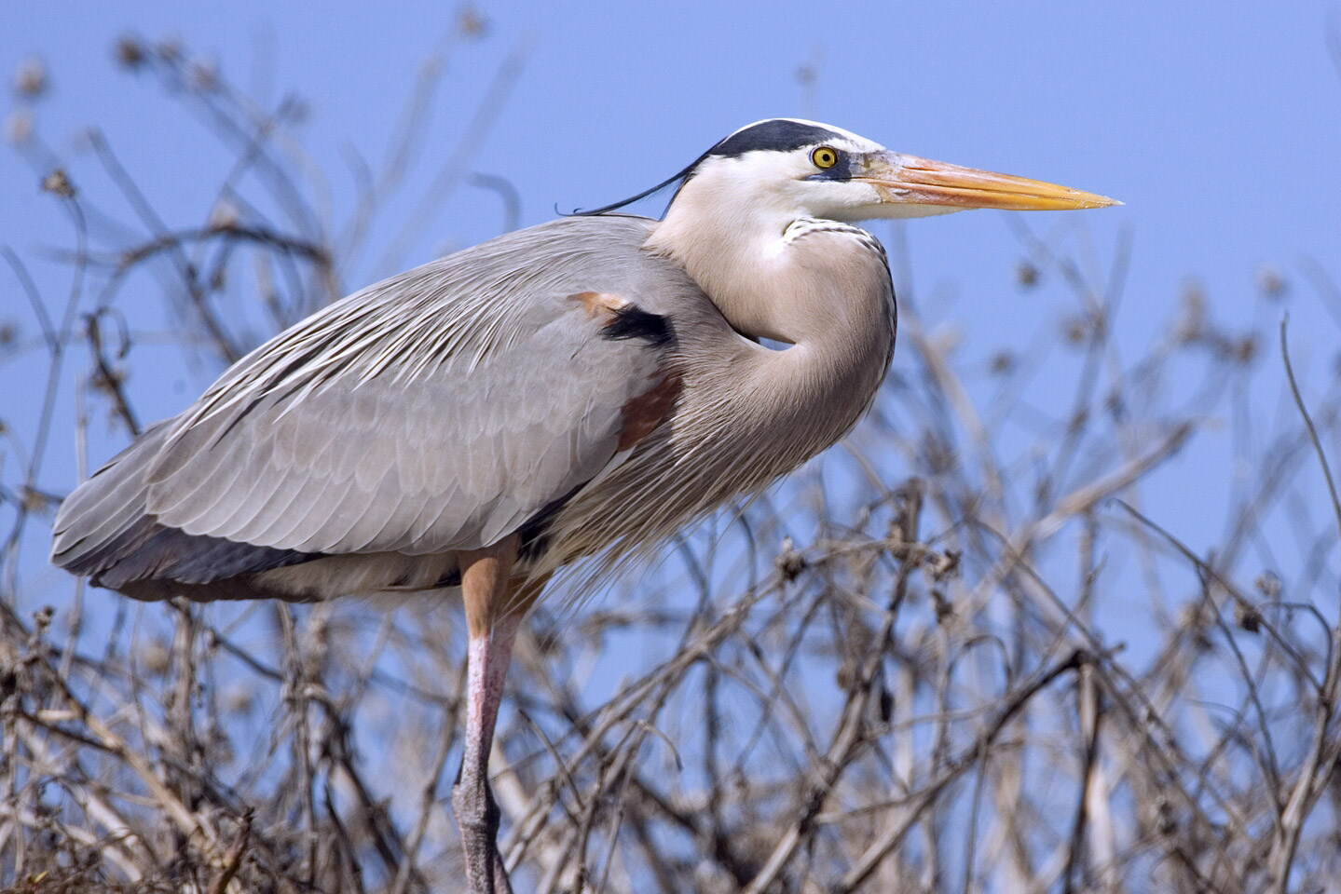
Nhân hóa. Ôn tập cách đặt
và trả lời câu hỏi Khi nào?
Bài tập 2: Trong bài thơ Anh Đom Đóm (đã học trong học kì I), còn những con vật nào nữa được gọi và tả như người (nhân hóa)?
Tên các con vật
Các con vật được gọi bằng
Các con vật được tả như tả người
Ru con: Ru hỡi/ Ru hời?/ Hỡi bé tôi ơi/ Ngủ cho ngon giấc
Cò Bợ
Chị
Vạc
Thím
Lặng lẽ mò tôm
Con Vạc

Slide 7
Nhân hóa. Ôn tập cách đặt
và trả lời câu hỏi Khi nào?
- Em hiểu nhân hóa là gì?
- Đặt câu có sử dụng biện pháp nhân hóa?
Nhân hóa là gọi hoặc tả con vật, cây cối, đồ vật,... bằng những từ ngữ vốn được dùng để gọi hoặc tả con người.
Cổng trường đang dang rộng đôi tay để đón chào các học sinh.
- Vì sao có thể nói hình ảnh của Cò bợ và Vạc là những hình ảnh nhân hóa?
Vì Cò Bợ và Vạc được gọi như người bằng những từ ngữ tả người đang: ru con, lặng lẽ mò tôm.

Slide 8
Nhân hóa. Ôn tập cách đặt
và trả lời câu hỏi Khi nào?
Bài tập 3: Tìm và gạch một gạch dưới bộ phận câu trả lời cho câu hỏi “Khi nào ?”:
a) Anh Đom Đóm lên đèn đi gác khi trời đã tối.
b) Tối mai, anh Đom Đóm lại đi gác.
c) Chúng em học bài thơ Anh Đom Đóm trong học kì I.
- Bộ phận câu trả lời cho câu hỏi “Khi nào?” thường chỉ gì?
Bộ phận câu trả lời cho câu hỏi “Khi nào?” thường chỉ thời gian.

Slide 9
Nhân hóa. Ôn tập cách đặt
và trả lời câu hỏi Khi nào?
Bài tập 4: Trả lời câu hỏi:
a) Lớp em bắt đầu vào học kì II khi nào?
Lớp em bắt đầu vào học kì II từ ngày 3 tháng 1 / khoảng đầu tháng 1 / từ thứ hai tuần trước/…
b) Khi nào học kì II kết thúc?
Ngày 31 tháng 5 / cuối tháng 5 học kì II kết thúc.
c) Tháng mấy các em được nghỉ hè?
Đầu tháng 6 / ngày 1 tháng 6 em được nghỉ hè.

Slide 10


Slide 11

Trò chơi

Slide 12
Câu nào sau đây có hình ảnh nhân hóa?
a. Đàn gà con đang ăn ngoài sân.
b. Bác hoa hoa hướng dương đang vươn vai đón ánh mặt trời.
c. Cây bút của em rất đẹp.

Slide 13
Câu nào sau đây trả lời cho câu hỏi “Khi nào”?
a. Tuần sau, các em được đi dã ngoại.
b. Cô giáo giảng bài cho chúng em.
c. Bác mèo nhà em bắt chuột rất giỏi.

